Slide 1

Evaluation du risque suicidaire en médecine générale
– les adolescents
RAPALE Alice – interne MG
rapale.alice@gmail.com

Slide 2
Présentation
Interne en médecine générale
Thèse :
Dépistage des conduites suicidaires chez les adolescents
– BITS test
Alice RAPALE
Notes:
Alice RAPALE : interne en médecine générale, Dernier semestre, actuellement en SASPAS.
Thèse : dépistage des conduites suicidaires chez les adolescents.

Slide 3
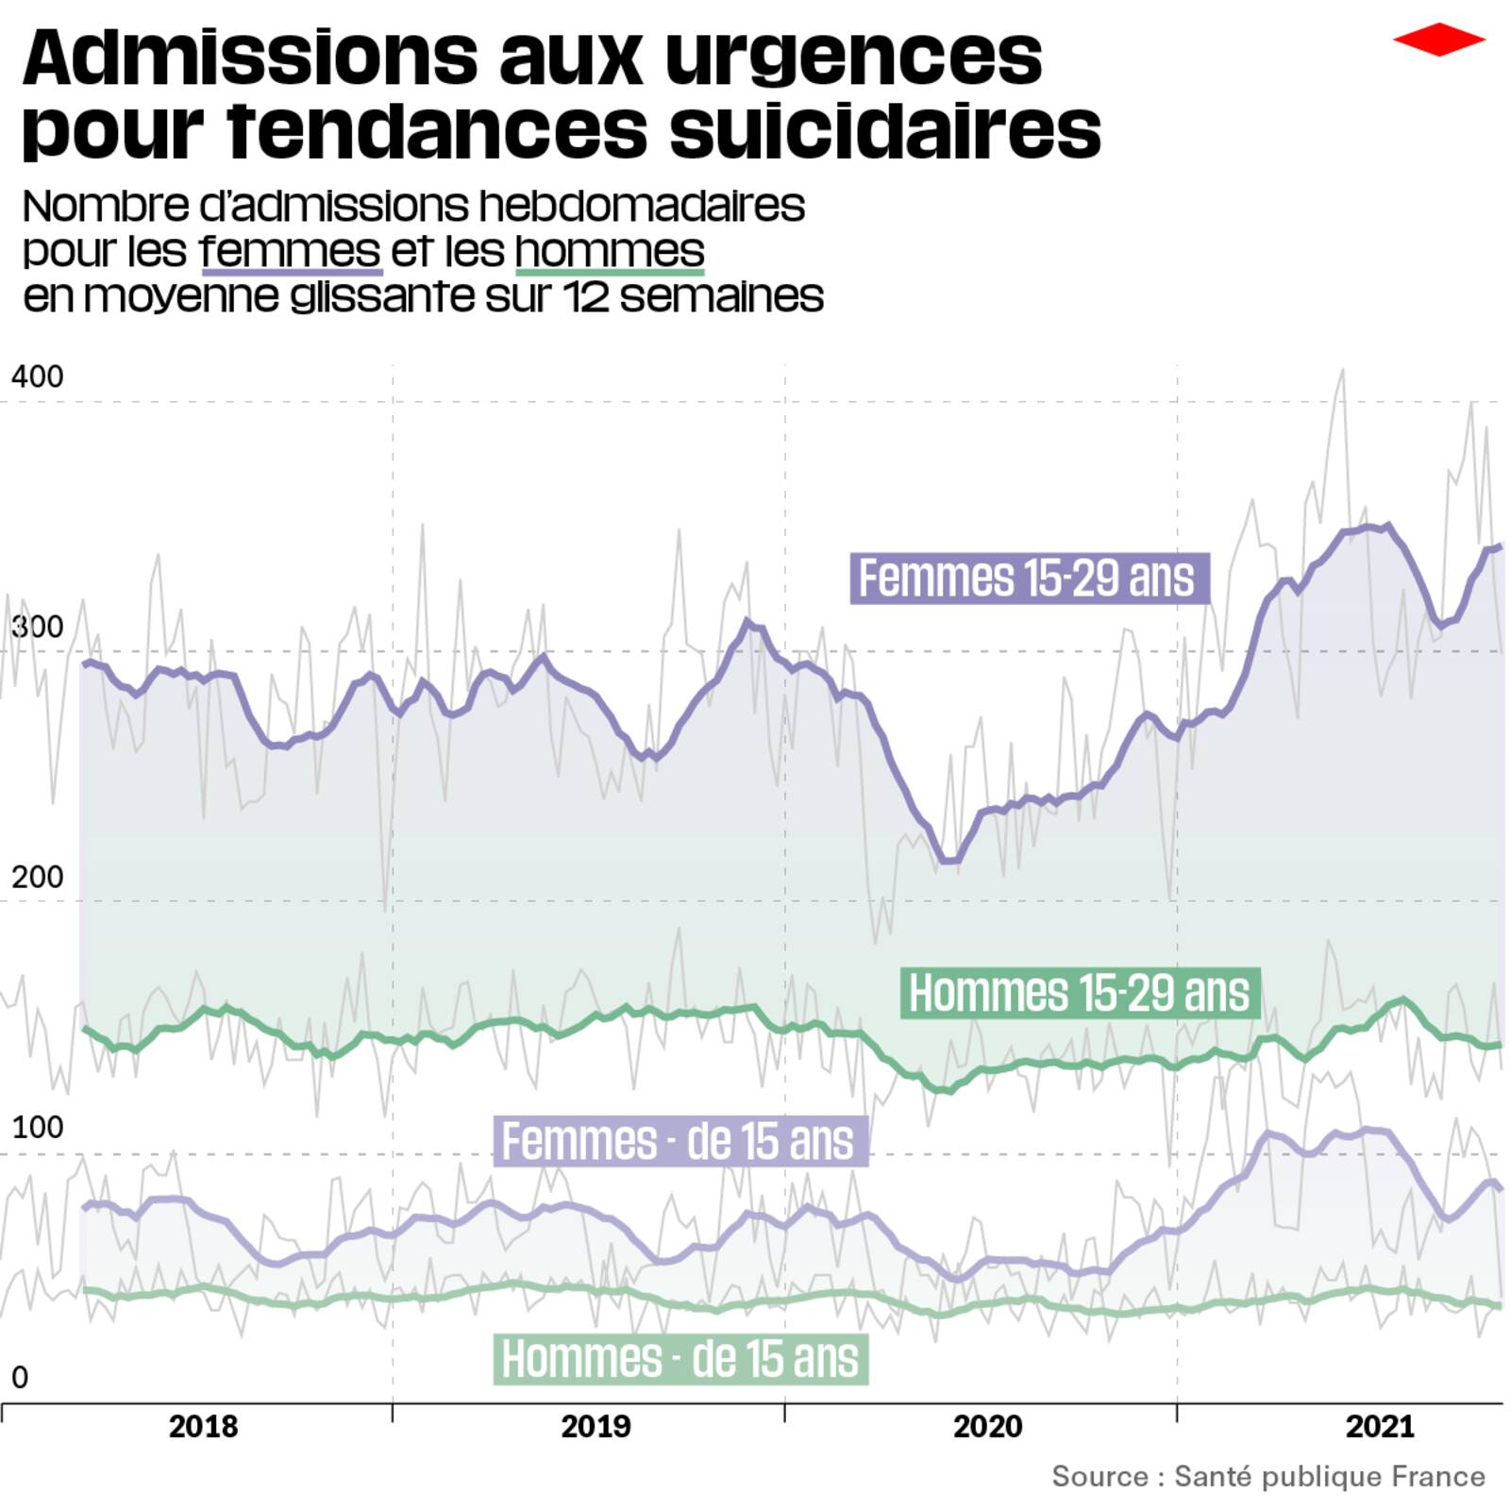
Chiffres repères
Suicide : 2e cause de mortalité chez les 15-24 ans (après les AVP).
Tentatives de suicides : jeunes femmes > jeunes hommes
- 15 ans, le nombre d’admissions aux urgences des jeunes filles : entre 3 300 et 4 000 par an pour les années 2018-2020 ;
Une augmentation de 27 % des hospitalisations pour gestes auto-infligés depuis septembre 2020 chez les adolescentes de 10 à 19 ans en France.
- Suicides : jeunes hommes > jeunes femmes
20% des adolescents souffrent d’un mal être masqué.
2,8% des 15 ans et + déclarent avoir pensé à se suicider dans les douze derniers mois (étude nov 2020 Epicov).
Notes:
Chez les filles de moins de 15 ans, les admissions aux urgences pour gestes suicidaires ont très fortement augmenté, progressant sur les 43 premières semaines de 2021 de plus de 40 % par rapport à la moyenne des admissions sur la même période lors des trois années précédentes. (Santé publique France).

Slide 4
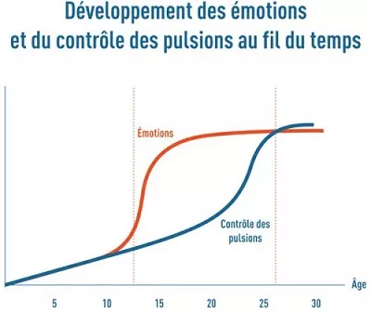
Adolescents - Adultes
Adolescents : période de transition enfants – adultes.
Conduites exploratoires ou d’excès
Un cerveau en maturation qui se cherche.
Emotions > pulsions

Slide 5
Conduites à risques chez les adolescents
Alcool :
Biture express -> coma ethylique, accidents, sexualité non consentie, dépendance.
Tabac : dépendance
Tabac : 25 % des jeunes de 17 ans fument du tabac quotidiennement.
- La sexualité précoce : IST, grossesse ...
Grossesses non désirées : Chaque année, environ 11 000 mineures ont recours à l’IVG.
Autres : Cannabis, les écrans, les conduites alimentaires.

Slide 6
Comment aborder la consultation avec un adolescent ?
Les ado pensent que le médecin ne s’occupe que du corps (somatique) ou de l’administratif (certificat de sport).
Les adolescents repèrent vite le médecin prêt à les écouter.
Leur demander si ils veulent être vousvoyés ou tutoyés.
Clarifier la demande, surtout si celle-ci vient d’un tiers (ex: un parent).
Susciter l’expression de chacun.
Établir un entretien sans le tiers. « Je pense que c’est le moment de se voir seul ».
Rappeler le cadre du secret professionnel.
Clôturer en s’accordant sur ce qui sera dit au tiers.
Ouvrir le dialogue, après l’exposé du motif par le jeune patient; « Et à part ça ? ». « Il y avait autres choses dont tu voulais discuter ? »
Réévaluer souvent. « On se revoit mercredi à 18h. D’accord ? ».
Anamnèse -> HEADSSSS
Repérer quel que soit le motif -> BITS Test

Slide 7
HEADSSSS
H = Home (maison)
E = Education (école)
A = Activities (activités)
D = Drugs (drogues)
S = Sexuality (sexualité)
S = Suicide (suicide)
S = Safety (sécurité)
S = Social media (réseaux sociaux)

Slide 8
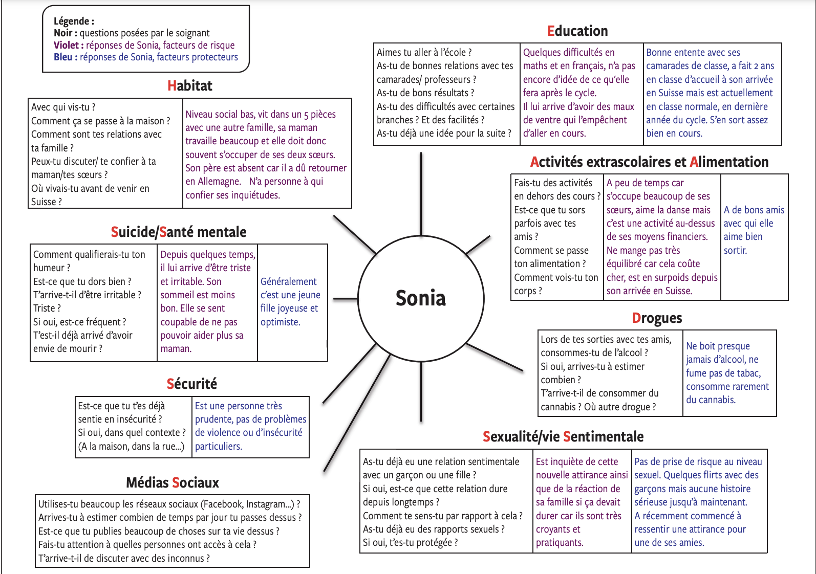
2
H
E
A
D
S
S
S
S
1
3
6
4
7
5
8

Slide 9
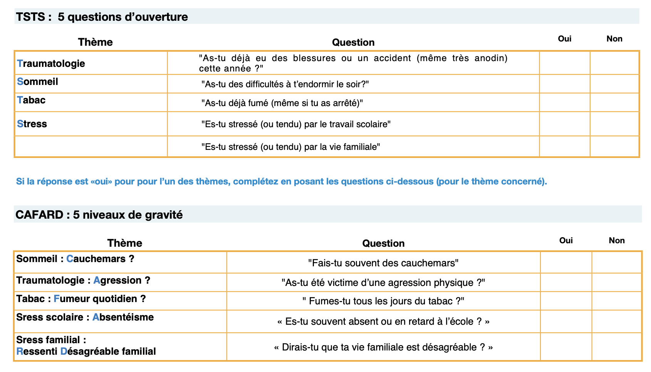
Dépistage des conduites suicidaires chez les ado
En 2000 une conférence de consensus recommandait de créer des outils de repérage du suicide adaptés aux médecins généralistes.
Un test de dépistage de la problématique suicidaire des adolescents a été construit : le TSTS cafard.
Mais les données datent de 1999, avant le tél mobile, la diffusion d’internet ..
De nouveaux comportements sont apparus.

Slide 10
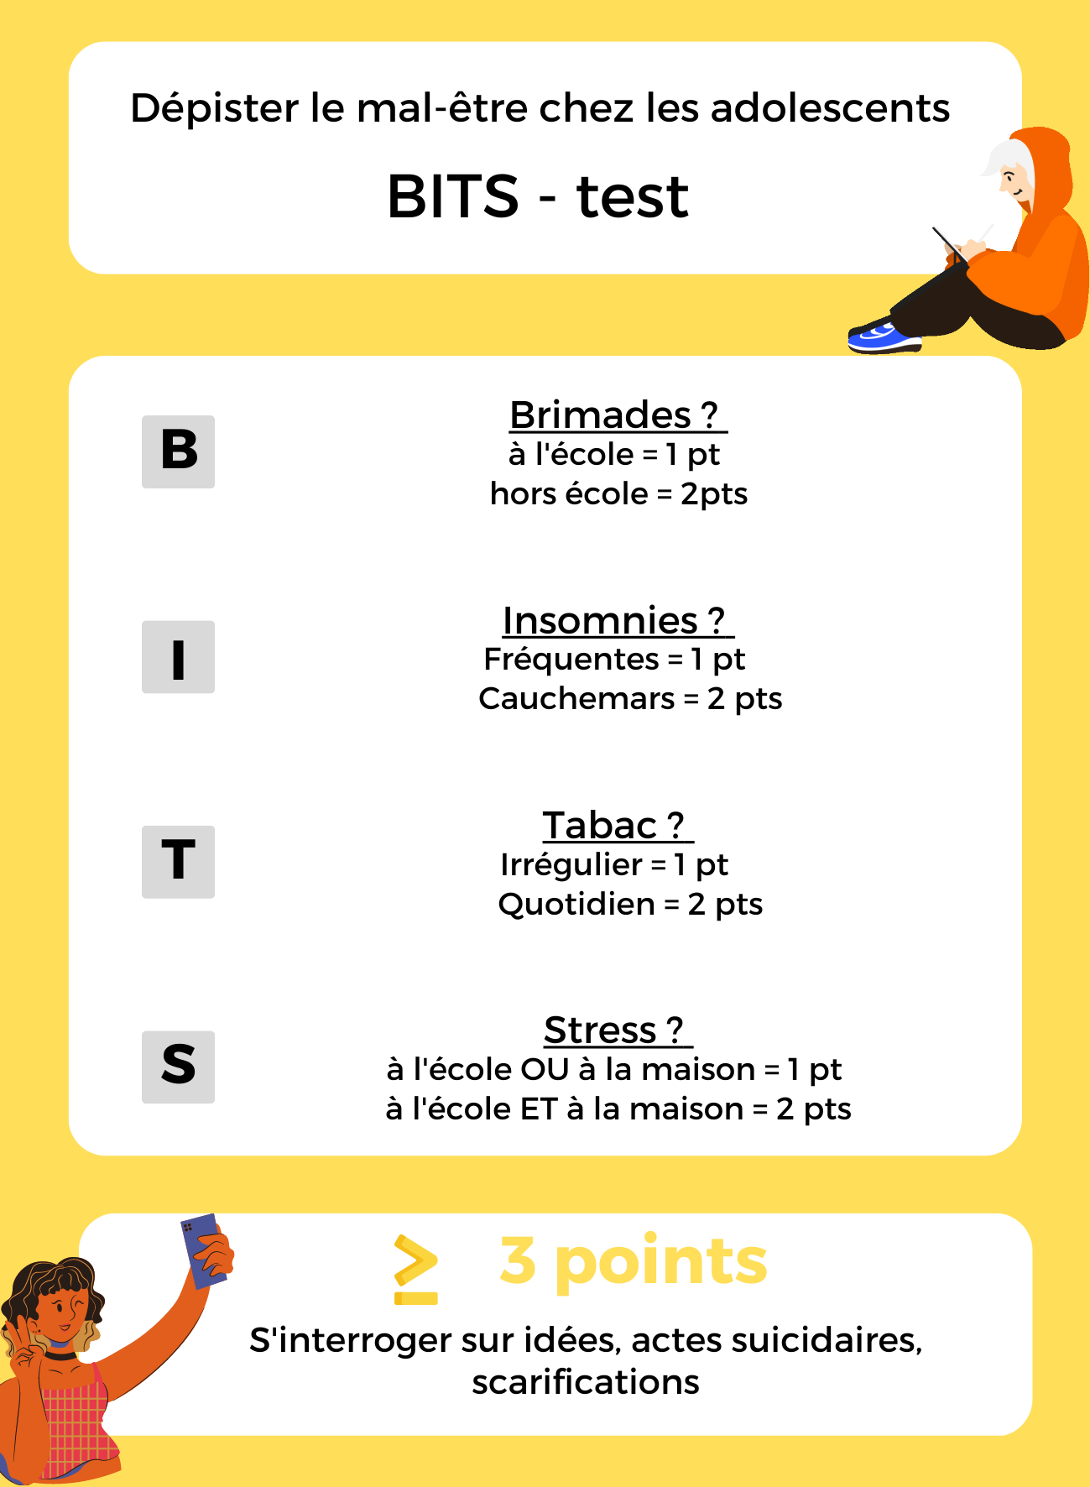
Dépistage des conduites suicidaires chez les ado
Recommandations HAS 09/2021:
BITS test
La HAS recommande d’avoir recours au BITS lors de chaque consultation d’enfant ou adolescent de plus de 12 ans.

Slide 11
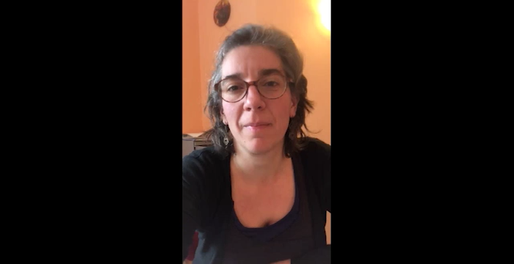
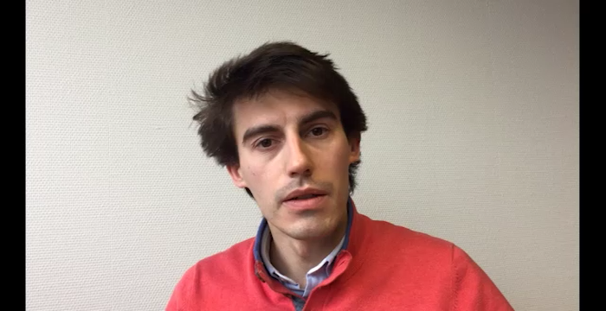
Vidéos

Slide 12
BITS test : résultats
Résultats négatifs (<3 points) :
réitérer le test à la prochaine consultation.
Résultats positifs : Pas de panique !
Reprogrammer un RDV avec l’adolescent pour approfondir.
Solliciter un avis
Adresser à un confrère spécialisé quand la situation se chronicise ou s’aggrave.
Indiquer à l’ado que cette orientation n’est pas un abandon mais un enrichissement. Solliciter un retour courrier.

Slide 13
A retenir
Toute consultation peut-être l’occasion de repérer un mal être de l’adolescent.
Interroger sur les idées de suicide ne les fait pas émerger
Vous n’êtes pas seuls.
Outil pour réalisation du Bits Test : https://www.medecin-ado.org/bits-test

Slide 14
Thèse
Etude observationnelle, évaluation d’un outil validé par la HAS; le BITS test.
L'objectif principal de cette étude est l'acceptabilité / l'applicabilité du BITS test en pratique quotidienne par les médecins généralistes/internes d'île de France.
Je vous propose de remplir un premier questionnaire, 10 questions -> https://docs.google.com/forms/d/11qIJiQaVduvvTOkCqvqQ2CNNK5XzPb2qIS-HSRoqA7M/prefill
Une fiche récap vous sera envoyé par mail.
Puis je vous propose d'appliquer le BITS test en consultation pour une période définie (1 à 2 mois).
A la fin de cette période, je vous enverrais un questionnaire pour connaitre les facilités et/ou les difficultés rencontrer à poser les questions du BITS test en consultation.

Slide 16

Merci !

Slide 17
Bibliographie
« Accueil de l’adolescent en médecine générale ». Consulté le 6 mai 2023. https://www.ameli.fr/medecin/sante-prevention/enfants-et-adolescents/accueil-adolescent-medecine-generale.
« Collège National des Généralistes Enseignants ». Consulté le 6 mai 2023. https://www.cnge.fr/.
Comme un possible, 2020. https://www.youtube.com/watch?v=FN9gq-xV4Po.
« En médecine générale ». Consulté le 6 mai 2023. https://www.medecin-ado.org/consultations.
Haute Autorité de Santé. « Idées et conduites suicidaires chez l’enfant et l’adolescent : prévention, repérage, évaluation et prise en charge ». Consulté le 6 mai 2023. https://www.has-sante.fr/jcms/p_3288864/fr/idees-et-conduites-suicidaires-chez-l-enfant-et-l-adolescent-prevention-reperage-evaluation-et-prise-en-charge.
« Interruptions volontaires de grossesse : une hausse confirmée en 2019 | Direction de la recherche, des études, de l’évaluation et des statistiques ». Consulté le 6 mai 2023. https://drees.solidarites-sante.gouv.fr/publications/etudes-et-resultats/interruptions-volontaires-de-grossesse-une-hausse-confirmee-en.
Jardon, V., C. Debien, S. Duhem, M. Morgiève, F. Ducrocq, et G. Vaiva. « Un exemple de système de veille post-hospitalière des suicidants : VigilanS ». L’Encéphale 45 (janvier 2019): S13‑21. https://doi.org/10.1016/j.encep.2018.09.009.
Michot, Isabelle. « Julien Morel d’Arleux Coordination : Julie-Emilie Adès Maquette : Frédérique Million Documentation : », 2019.
« OneDrive ». Consulté le 6 mai 2023. https://onedrive.live.com/?authkey=%21AE%5FP%2DOxp7zAdWZg&cid=8C67A1B2129C71FC&id=8C67A1B2129C71FC%211023&parId=8C67A1B2129C71FC%211021&o=OneUp.
Steinberg, Laurence. « A Social Neuroscience Perspective on Adolescent Risk-Taking ». Developmental review : DR 28, nº 1 (mars 2008): 78‑106. https://doi.org/10.1016/j.dr.2007.08.002.
« « Toute consultation peut être l’occasion de repérer le mal-être d’un adolescent » », 27 septembre 2022. https://www.ameli.fr/medecin/actualites/toute-consultation-peut-etre-l-occasion-de-reperer-le-mal-etre-d-un-adolescent.
« Un test fondamental : le BITS TEST ». Consulté le 6 mai 2023. https://www.medecin-ado.org/comment-reperer/un-test-fondamental.

